Slide 1
Филиал №1 «Метелица» МБДОУ №71 г.Пензы
Дидактическое пособие
по обучению грамоте
детей старшего дошкольного возраста
«Обучающие дощечки»
Автор :
Андриянова Ю. В.,
воспитатель

Slide 2
Совершенствование работы по подготовке к обучению грамоте детей старшего дошкольного возраста через использование серии обучающих дощечек.
Обучение дошкольников элементам грамоты – один из самых сложных процессов обучения в детском саду. Обусловлено это, прежде всего, сложностью воспринимаемого материала детьми.
Таким образом, перед педагогами возникает проблема поиска инновационных технологий и методических приёмов по подготовке к обучению грамоте дошкольников.
Достаточно интересными и эффективными в работе с детьми, на мой взгляд, являются обучающие дощечки, изготовленные своими руками.
Цель комплекта обучающих дощечек состоит в развитии фонематических процессов и овладении детьми старшего дошкольного возраста навыками звуко – слогового анализа и синтеза через применение серии обучающих дощечек.
К преимуществам использования данного дидактического пособия относятся: доступность, простота и мобильность использования, разнообразие вариантов применения (занятия, совместная и самостоятельная деятельность детей).
Комплект обучающих дощечек включает в себя 5 планшетов (дощечек) формата А3.

Slide 3
Обучающая дощечка «Забавные паутинки».
Способствует совершенствованию звукобуквенного анализа, фонематических процессов, пространственной ориентации, зрительного восприятия, а так же развитию мелкой моторики.
Обучающая дощечка «Забавные паутинки» представляет собой деревянный планшет с карманами (по 4 кармана с левой и правой стороны планшета). Рядом с каждым карманом вбивается один штырёк (используем силовые кнопки с разноцветными шляпками).
Каждая вставленная в карман картинка с левой стороны планшета должна иметь логическую связь с картинками правой стороны, которую детям предлагается установить и показать с помощью натяжения разноцветных резинок на соответствующие картинкам штырьки.
Меняя изображения картинок, с помощью одного только планшета можно реализовать множество целей и задач, направленных на обучение дошкольников азам грамоты, развитию фонематических процессов, обследование и развитие лексико-грамматического строя речи, а так же других сторон развития и обучения детей.

Slide 4
Может быть использовано несколько вариантов игр:
- «Подобрать символу звука картинку»
Цель: обучение звуковому анализу слов – умению выделять звуки (гласные и согласные) из слова.
Для этого детям предлагается назвать картинки с левой стороны планшета, определить звук в слове (в начальной, средней, конечной позиции слова) и соединить его с символом звука, размещённого в правой части пособия.
- «Подобрать каждой букве картинку»
Цель: обучение звукобуквенному анализу слов.
С этой целью на планшете в карманы с левой стороны устанавливаются изображения букв (например, У, А, Ы, О), а с правой стороны – картинки с любым изображением (лучше одной лексической группы), в названиях которых встречаются соответствующие звуки.
Детям предлагается задание: при помощи натяжения резинок подобрать каждой букве подходящую картинку.

Slide 5
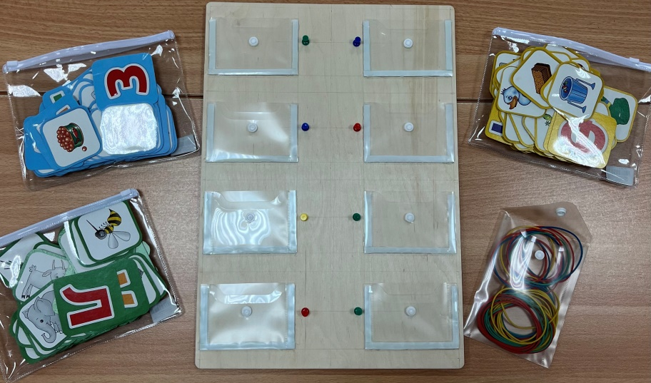
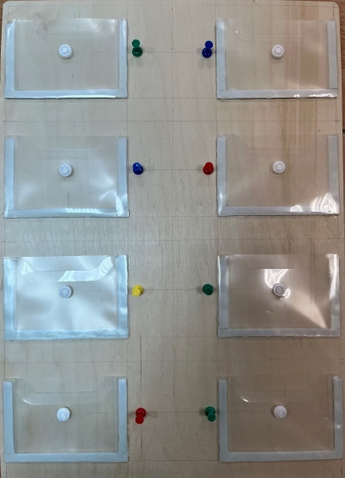
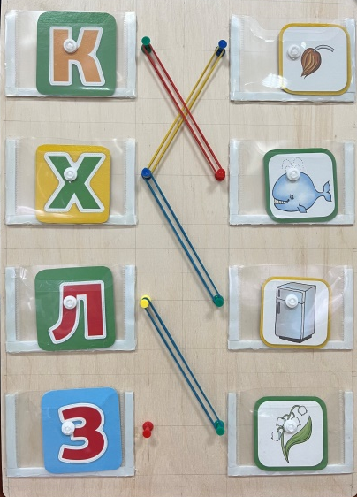
Обучающая дощечка «Забавные паутинки».

Slide 6
Обучающая дощечка «Звуковой паровозик»
Обучающая дощечка «Звуковой паровозик» представляет собой небольшой деревянный планшет (формат А3) с изображением паровозика с 5 вагонами и облаками дыма над каждым вагончиком. Пособие используется на этапах совершенствования навыка звукового анализа слов через выделение начального звука, закрепляет умения детей в выкладывании слов из 3,4,5 букв по начальным звукам каждого слова, размещённого на пособии.
Ребёнку предлагается дощечка с паровозиком, который везёт определённые предметы – картинки. Задача ребёнка состоит в том, чтобы «расшифровать» спрятанное в грузе слово.
Варианты заданий:
- «Расшифруй слово по первым звукам»
- «Расшифруй слово по первым слогам»
- «Найди потерявшийся слог»

Slide 7
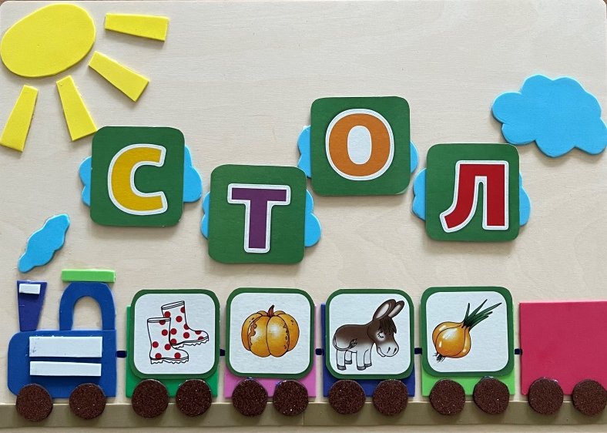
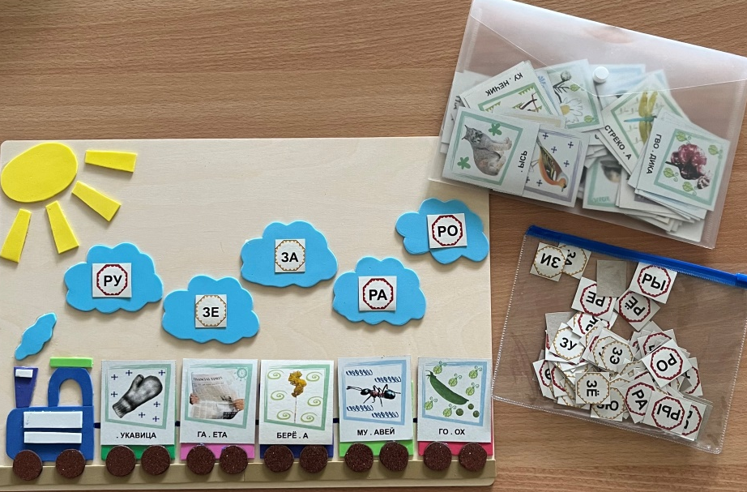
Обучающая дощечка «Звуковой паровозик»

Slide 8
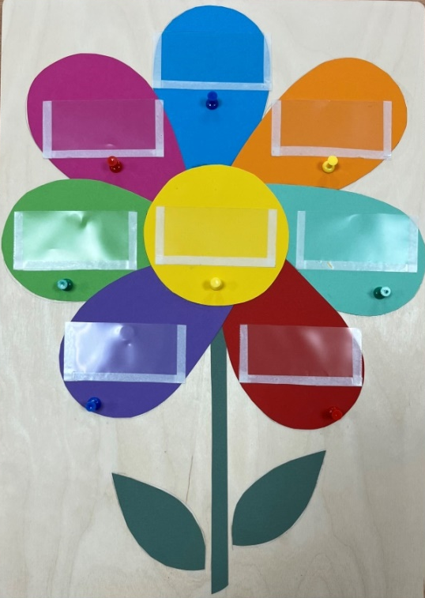
Обучающая дощечка «Цветик - Семицветик»
Обучающая дощечка «Цветик – Семицветик» представляет собой деревянный планшет с изображением цветка с разноцветными лепестками. На каждом лепестке и в серединке размещён прозрачный кармашек для картинок и разноцветный гвоздики.
Данная обучающая дощечка используется для формирования навыков звукового синтеза звукокомплексов, состоящих из двух гласных звуков, прямых и обратных слогов (на начальных этапах целесообразно использовать звуковые символы, затем буквенное обозначение звуков). Так же развивает мелкую моторику детей и представление о цвете.

Slide 9
Обучающая дощечка «Цветик – Семицветик»
Варианты заданий:
- Сначала ребёнку предлагается соединить резинкой определённого цвета лепесток нужного цвета с серединкой цветка, начиная движение от лепестков - к серединке, в результате чего ребёнком поётся обратный слог (ам, ом, ум, им, ым и т.д.)
- В дальнейшем, предлагается соединять лепесточки с серединкой цветка, двигаясь от сердцевинки – к каждому лепестку. Так произносятся прямые слоги (ма, мо, му, ми, мы и т.д.).

Slide 10
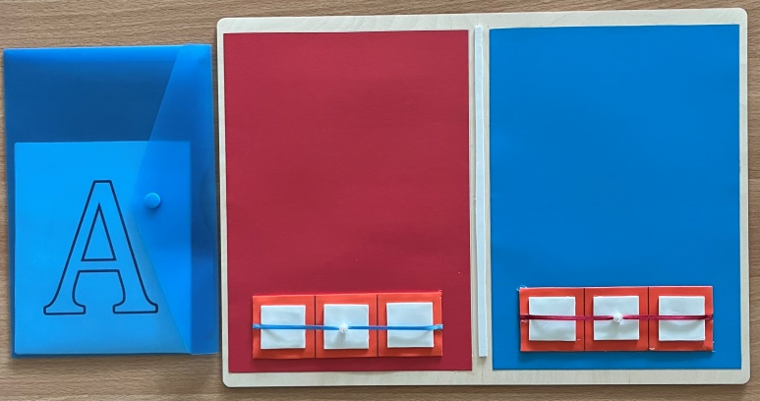
Обучающая дощечка «Выложи букву»
Обучающая дощечка «Выложи букву» представляет собой деревянный планшет с двумя цветными полями для размещения букв и клеточками для расположения места звука в словах и двигающейся бусины.
Служит пособие для ознакомления дошкольников с образом букв, совершенствования навыков звукового анализа слов через определение позиции звука в слове.
На цветное поле помещается изучаемая буква. Задача детей выложить её из стеклянных камушек Марлбс или другого мелкого материала, например, природного (фасоль, горох). Таким образом, дети с интересом знакомятся с образом букв, легко их запоминают. У детей совершенствуется мелкая моторика, цветовосприятие.

Slide 11
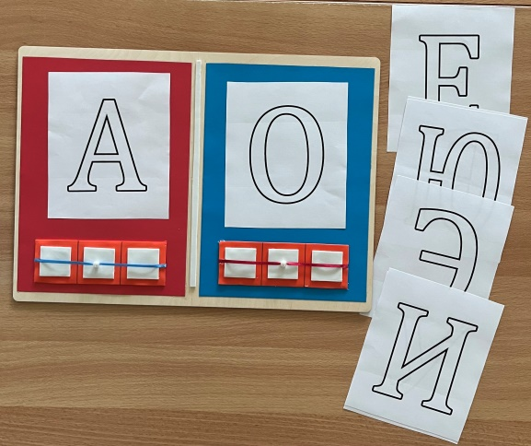
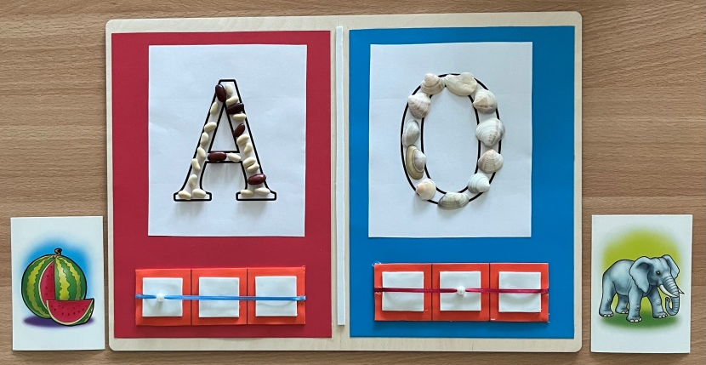
Обучающая дощечка «Выложи букву»
Варианты заданий:
- «Выложи букву»
- «Звуковые прятки» (определить, в какой позиции в слове спрятался звук, обозначаемый данной буквой).
- Ребёнку показывают картинку и называют слова. Если заданный звук слышится в начале слова, надо переместить бусину в первую клеточку. Если звук слышится в середине слова, бусину надо переместить во вторую клеточку. Если звук в конце слова надо бусину переместить в третью клеточку.
- «Подбери слово к схеме». Воспитатель перемещает бусину, например, в первую клеточку и задаёт звук. Ребёнок придумывает слово с заданным звуком (в начале слова) и т.д.

Slide 12
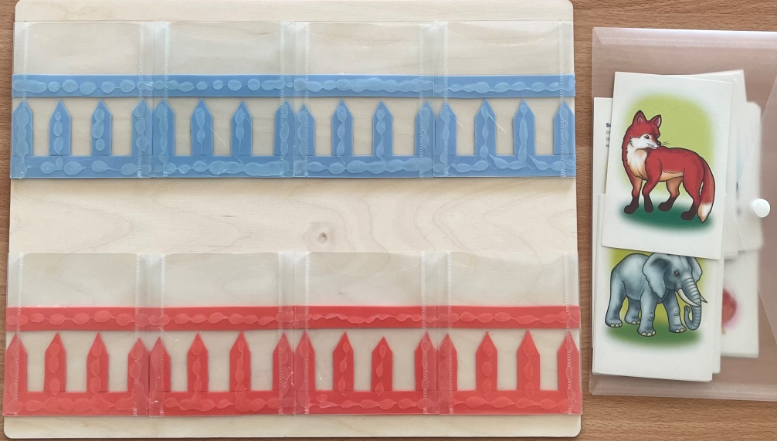
Обучающая дощечка «Звуковой заборчик»
Обучающая дощечка «Звуковой заборчик» представляет собой деревянный планшет с двумя рядами прозрачных кармашков, по 5 штук в каждом ряду на цветной основе из фоамирана в виде забора.
К этой обучающей дощечке так же прилагаются 15 карточек-картинок и 9 карточек для звукового анализа.
Варианты заданий:
- «На какой звук начинается слово?»
- «Найди звук в слове»
- «Твёрдые и мягкие звуки»
- «Звуковая схема слова»

Slide 13
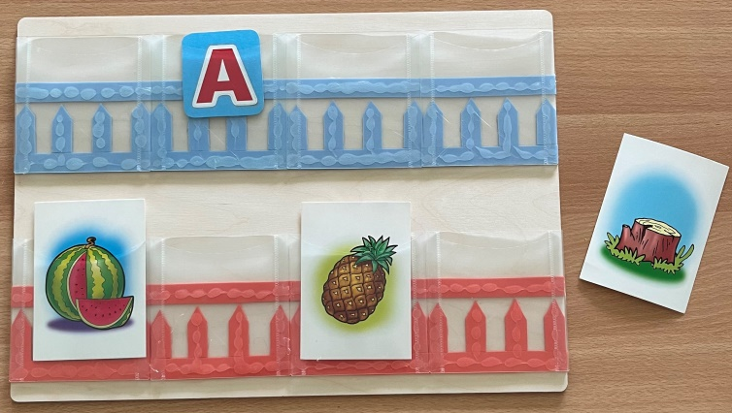
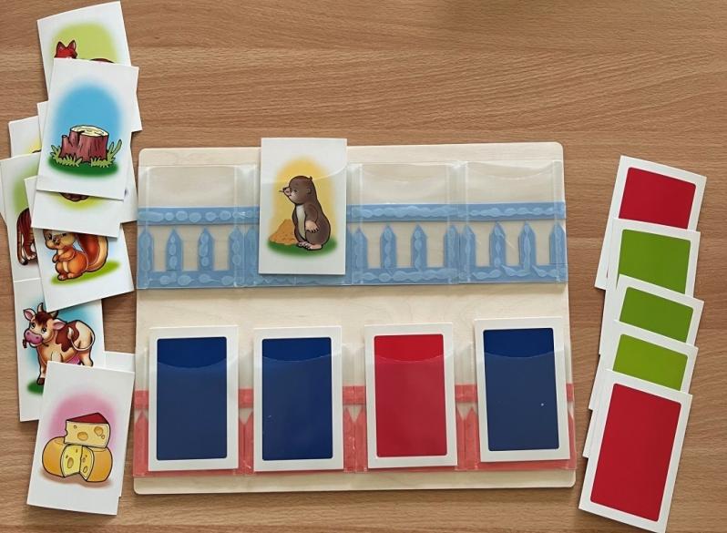
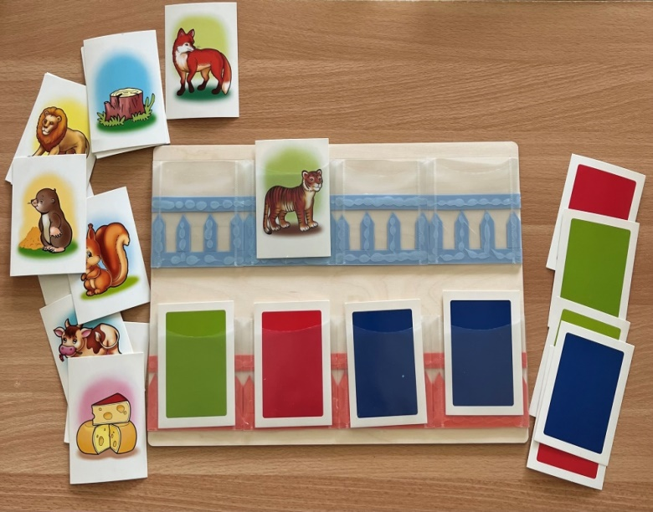
Обучающая дощечка «Звуковой заборчик»

Slide 14
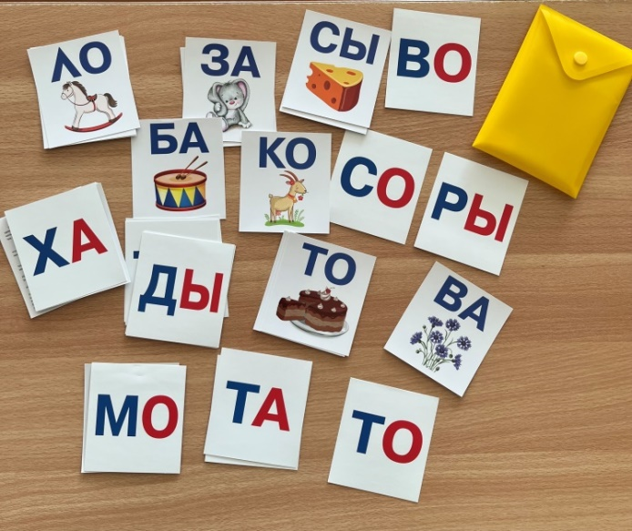
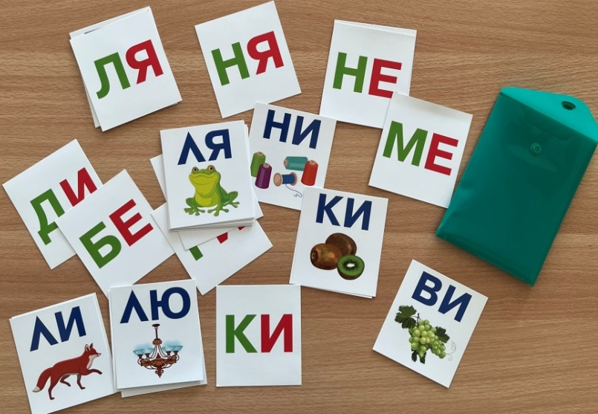
Дополнительный материал к обучающим дощечкам

Slide 15
Желаю успехов!

